Slide 1
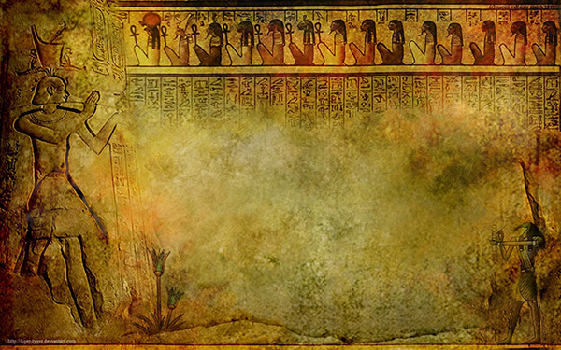
MĨ THUẬT 6
GV: NGUYỄN THỊ THÚY
TRƯỜNG THCS GIA THỤY

Slide 2
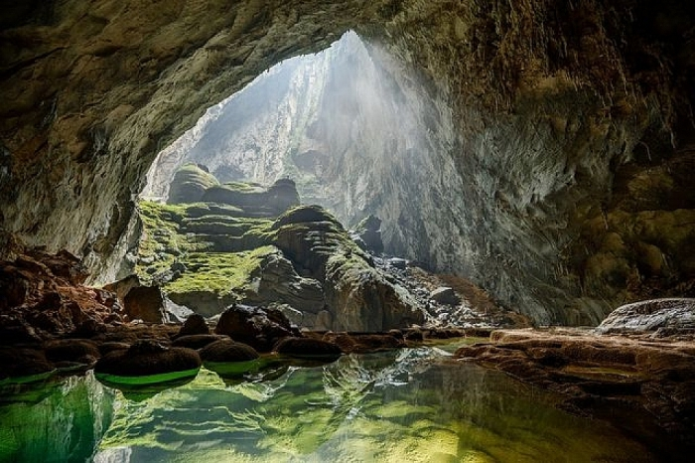
KIỂM TRA DỤNG CỤ HỌC TẬP:
• SGK, đồ dùng học tập, giấy A4
• Giấy vẽ, bút chì, tẩy, màu.

Slide 3
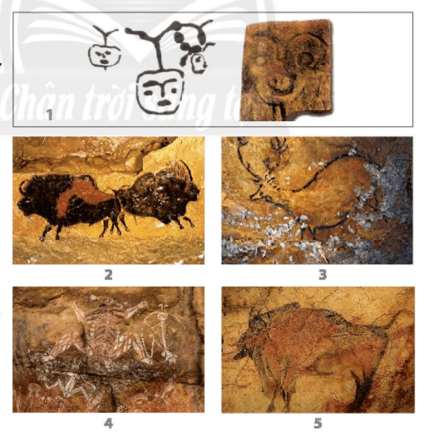
1. KHÁM PHÁ HÌNH VẼ THỜI TIỀN SỬ

Slide 4
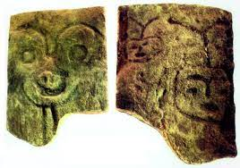

1. KHÁM PHÁ HÌNH VẼ THỜI TIỀN SỬ
− Đối tượng nội dung thể hiện trong mỗi hình:
•
1
•Hình mặt người và hình mặt thú trên đá trong hang Đồng Nội,
Hòa Bình, Việt Nam

Slide 5

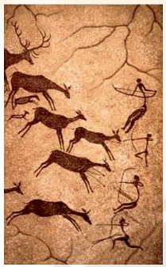
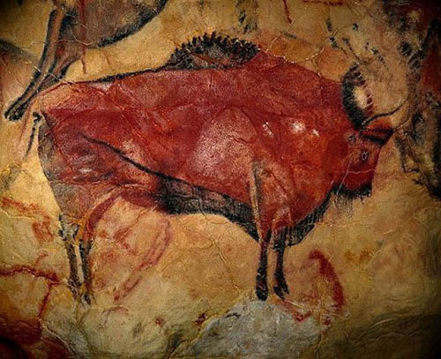
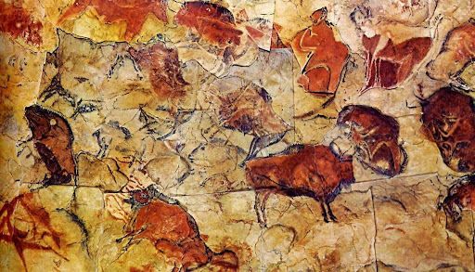
CHỦ ĐỀ NGHỆ THUẬT TIỀN SỬ THẾ GIỚI VÀ VIỆT NAM
TIẾT 9: NHỮNG HÌNH VẼ TRONG HANG ĐỘNG
( 2 TIẾT )
1. KHÁM PHÁ HÌNH VẼ THỜI TIỀN SỬ
2
•Hình trong hang Altamira, Tây Ban Nha

Slide 6
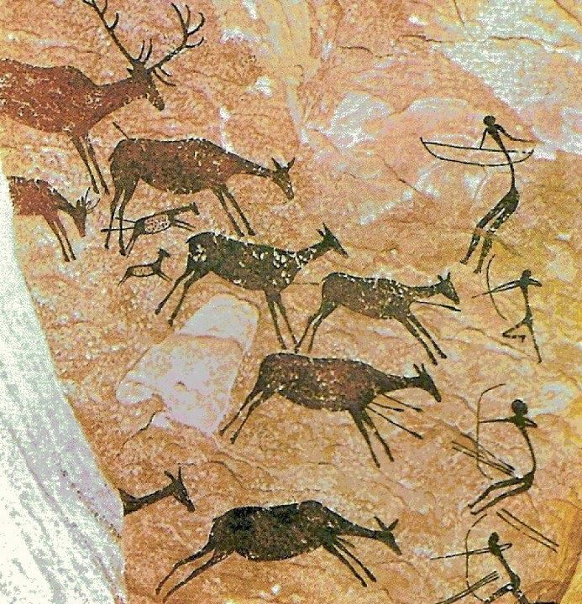
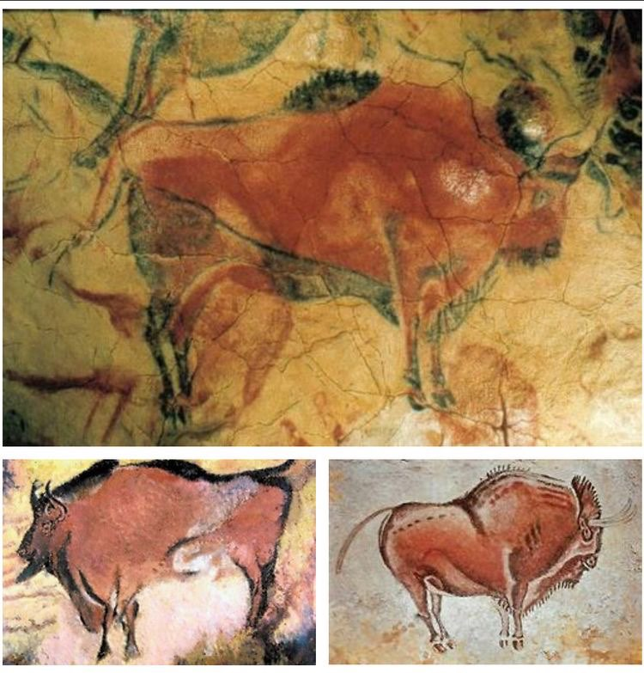
CHỦ ĐỀ: NGHỆ THUẬT TIỀN SỬ THẾ GIỚI VÀ VIỆT NAM
TIẾT 9. NHỮNG HÌNH VẼ TRONG HANG ĐỘNG
( 2 TIẾT )
1. KHÁM PHÁ HÌNH VẼ THỜI TIỀN SỬ
•Hình trong hàng Altamira, Tây Ban Nha

Slide 7

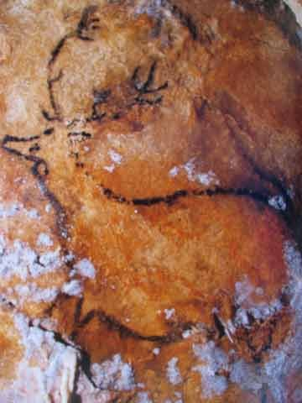
CHỦ ĐỀ: NGHỆ THUẬT TIỀN SỬ THẾ GIỚI VÀ VIỆT NAM
TIẾT 9. NHỮNG HÌNH VẼ TRONG HANG ĐỘNG
( 2 TIẾT )
1. KHÁM PHÁ HÌNH VẼ THỜI TIỀN SỬ
3
•Hình trong hang Cosqueer, Pháp

Slide 8

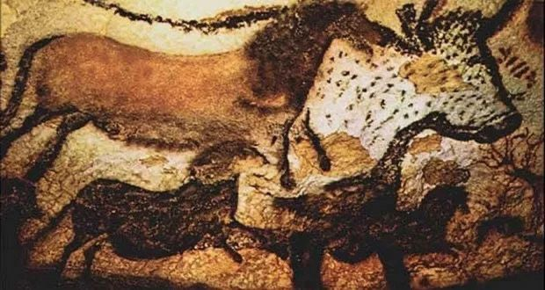
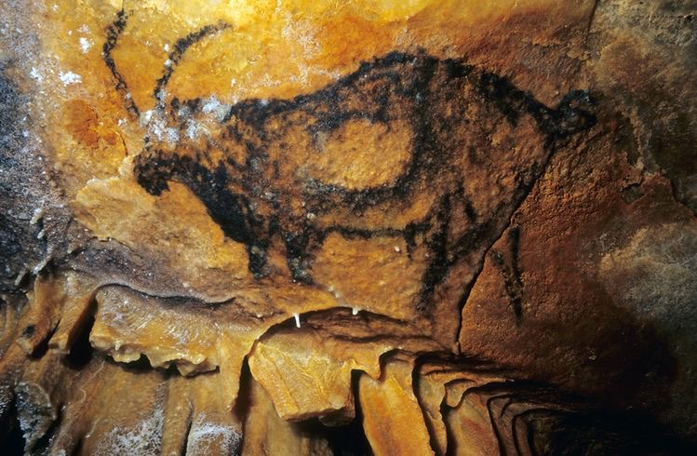
CHỦ ĐỀ: NGHỆ THUẬT TIỀN SỬ THẾ GIỚI VÀ VIỆT NAM
TIẾT 9: NHỮNG HÌNH VẼ TRONG HANG ĐỘNG
( 2 TIẾT )
1. KHÁM PHÁ HÌNH VẼ THỜI TIỀN SỬ
•Hình trong hang Cosqueer, Pháp

Slide 9
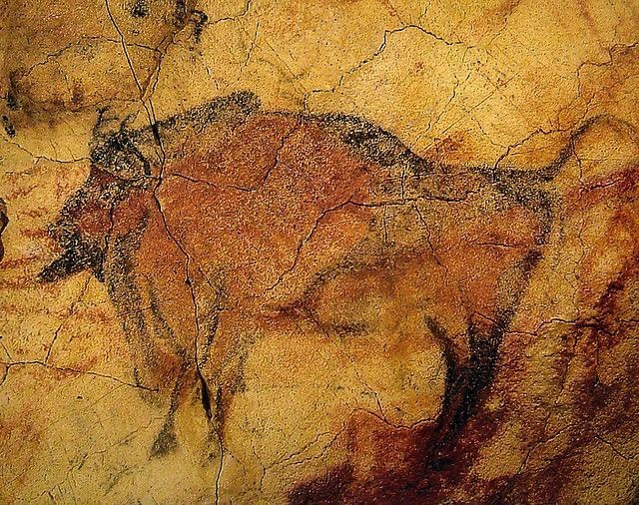
CHỦ ĐỀ: NGHỆ THUẬT TIỀN SỬ THẾ GIỚI VÀ VIỆT NAM
TIẾT 9: NHỮNG HÌNH VẼ TRONG HANG ĐỘNG
( 2 TIẾT )
1. KHÁM PHÁ HÌNH VẼ THỜI TIỀN SỬ
4
•Hình trong hang Combarelles, Pháp

Slide 10
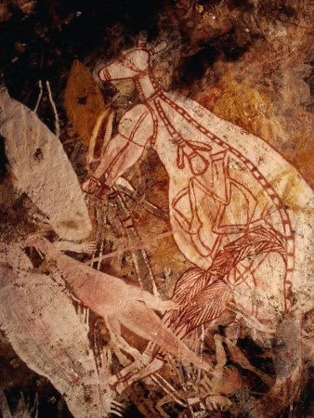
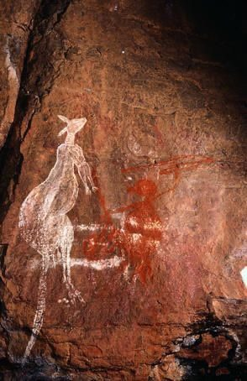
CHỦ ĐỀ: NGHỆ THUẬT TIỀN SỬ THẾ GIỚI VÀ VIỆT NAM
TIẾT 9: NHỮNG HÌNH VẼ TRONG HANG ĐỘNG
( 2 TIẾT )
1. KHÁM PHÁ HÌNH VẼ THỜI TIỀN SỬ
Hình trong hang động ở công viên QG Kakadu,Australia

Slide 11

CHỦ ĐỀ: NGHỆ THUẬT TIỀN SỬ THẾ GIỚI VÀ VIỆT NAM
TIẾT 9: NHỮNG HÌNH VẼ TRONG HANG ĐỘNG
( 2 TIẾT )
1. KHÁM PHÁ HÌNH VẼ THỜI TIỀN SỬ
+ Đối tượng trong các hình vẽ là gì?
+ Nêu đặc điểm về đường nét, màu sắc của hình vẽ đó.
+ Hình vẽ đó gồm một hay nhiều nhân vật?
+ Cách sắp xếp nhân vật trong hình vẽ đó như thế nào?

Slide 12
CHỦ ĐỀ: NGHỆ THUẬT TIỀN SỬ THẾ GIỚI VÀ VIỆT NAM
TIẾT 9: NHỮNG HÌNH VẼ TRONG HANG ĐỘNG
( 2 TIẾT )
2. CÁCH VẼ MÔ PHỎNG THEO HÌNH MẪU
+ Nét, hình, màu trong các hình vẽ: Đều miêu tả các hình ở thời kì tiền sử, sử dụng màu vàng nâu là gam màu chủ đạo.
+ Chất liệu và cách thức thể hiện: Các tác phẩm ở thời kì tiền sử được thể hiện ở một số hang đá, phiến đá

Slide 13
CHỦ ĐỀ: NGHỆ THUẬT TIỀN SỬ THẾ GIỚI VÀ VIỆT NAM
TIẾT 9. NHỮNG HÌNH VẼ TRONG HANG ĐỘNG
( 2 TIẾT )
2. CÁCH VẼ MÔ PHỎNG THEO HÌNH MẪU
- KL: Mô phỏng hình vẽ trong hang động là một trong những cách tìm hiểu nghệ thuật tạo hình thời Tiền sử.
- Các bước vẽ mô phỏng :
+ Bước 1 : Xác định bố cục hình vẽ và phác các nét khái quát.
+ Bước 2 : Vẽ, điều chỉnh hình và chi tiết cho sát với hình mẫu
+ Bước 3 : Vẽ màu.

Slide 14
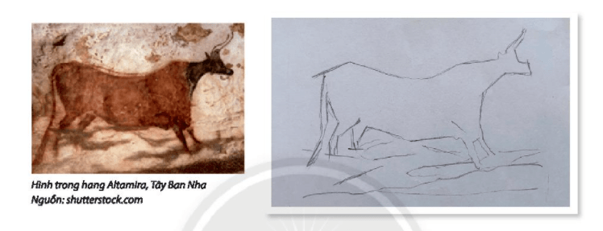
CHỦ ĐỀ : NGHỆ THUẬT TIỀN SỬ THẾ GIỚI VÀ VIỆT NAM
TIẾT 9. NHỮNG HÌNH VẼ TRONG HANG ĐỘNG
( 2 TIẾT )
2. CÁCH VẼ MÔ PHỎNG THEO HÌNH MẪU
+ Bước 1 : Xác định bố cục hình vẽ và phác các nét khái quát.

Slide 15
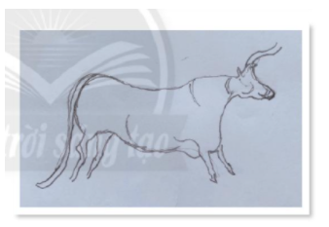
CHỦ ĐỀ: NGHỆ THUẬT TIỀN SỬ THẾ GIỚI VÀ VIỆT NAM
TIẾT 9. NHỮNG HÌNH VẼ TRONG HANG ĐỘNG
( 2 TIẾT )
2. CÁCH VẼ MÔ PHỎNG THEO HÌNH MẪU
+ Bước 2 : Vẽ, điều chỉnh hình và chi tiết cho sát với hình mẫu

Slide 16
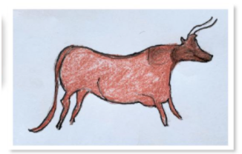
CHỦ ĐỀ: NGHỆ THUẬT TIỀN SỬ THẾ GIỚI VÀ VIỆT NAM
TIẾT 9. NHỮNG HÌNH VẼ TRONG HANG ĐỘNG
( 2 TIẾT )
2. CÁCH VẼ MÔ PHỎNG THEO HÌNH MẪU
+ Bước 3 : Vẽ màu.

Slide 17
CHỦ ĐỀ: NGHỆ THUẬT TIỀN SỬ THẾ GIỚI VÀ VIỆT NAM
TIẾT 9. NHỮNG HÌNH VẼ TRONG HANG ĐỘNG
( 2 TIẾT )
3. MÔ PHỎNG HÌNH VẼ THỜI TIỀN SỬ
HS quan sát hình ở trang 20,21,23 SGK Mĩ thuật 6 hoặc hình GV chuẩn bị trước để tiến hành mô phỏng lại trên giấy A4
Thời gian: 25 phút

Slide 18
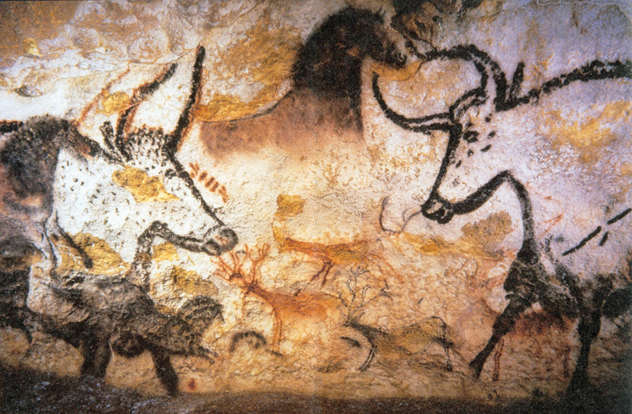
CHỦ ĐỀ: NGHỆ THUẬT TIỀN SỬ THẾ GIỚI VÀ VIỆT NAM
TIẾT 9. NHỮNG HÌNH VẼ TRONG HANG ĐỘNG
( 2 TIẾT )
3. MÔ PHỎNG HÌNH VẼ THỜI TIỀN SỬ

Slide 19
CHỦ ĐỀ: NGHỆ THUẬT TIỀN SỬ THẾ GIỚI VÀ VIỆT NAM
TIẾT 9. NHỮNG HÌNH VẼ TRONG HANG ĐỘNG
( 2 TIẾT )
3. MÔ PHỎNG HÌNH VẼ THỜI TIỀN SỬ

Slide 20
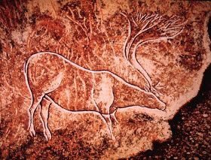
CHỦ ĐỀ: NGHỆ THUẬT TIỀN SỬ THẾ GIỚI VÀ VIỆT NAM
TIẾT 9. NHỮNG HÌNH VẼ TRONG HANG ĐỘNG
( 2 TIẾT )
3. MÔ PHỎNG HÌNH VẼ THỜI TIỀN SỬ

Slide 21
CHỦ ĐỀ: NGHỆ THUẬT TIỀN SỬ THẾ GIỚI VÀ VIỆT NAM
TIẾT 9. NHỮNG HÌNH VẼ TRONG HANG ĐỘNG
( 2 TIẾT )
4. TRƯNG BÀY SẢN PHẨM VÀ CHIA SẺ
- HS sắm vai nhà phê bình mĩ thuật để giới thiệu/phân tích/bình luận về:
+ Bài vẽ yêu thích.
+ Nội dung, nguồn gốc của hình mô phỏng.
+ Sự độc đáo của hình mẫu.
+ Nét, hình, màu trong bài vẽ.

Slide 22
CHỦ ĐỀ: NGHỆ THUẬT TIỀN SỬ THẾ GIỚI VÀ VIỆT NAM
TIẾT 9. NHỮNG HÌNH VẼ TRONG HANG ĐỘNG
( 2 TIẾT )
5. TÌM HIỂU NGHỆ THUẬT CỦA NGƯỜI TIỀN SỬ
HS đọc nội dung ở trang 23 SGK Mĩ thuật 6 để tìm hiểu thêm về nghệ thuật trong hang động thời Tiển sử.
+ Hình vẽ của người Tiền sử thường có ở những khu vực nào trên thế giới?
+ Người Tiền sử thường vẽ về những đối tượng nào?
+ Cách vẽ của người Tiền sử có gì đặc biệt?

Slide 23
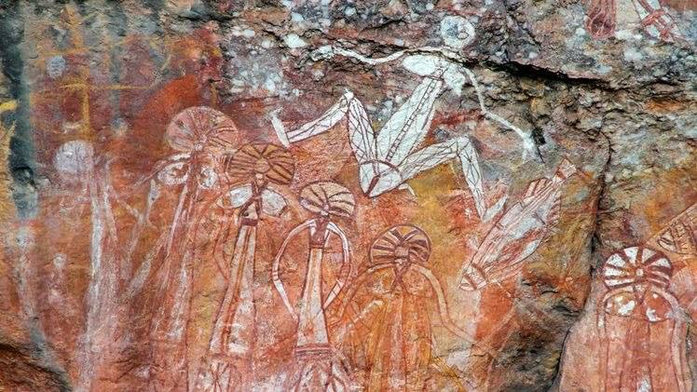
CHỦ ĐỀ: NGHỆ THUẬT TIỀN SỬ THẾ GIỚI VÀ VIỆT NAM
TIẾT 9. NHỮNG HÌNH VẼ TRONG HANG ĐỘNG
( 2 TIẾT )
CỦNG CỐ:
1. Altamira, Tây Ban Nha
HÃY NỐI LẠI CÁC HÌNH CHO PHÙ HỢP
•2. Đồng Nội, Hòa Bình, Việt Nam
•
A
B
3.•Cosqueer, Pháp
•4.Combarelles, Pháp
5.Công viên QG Kakadu,Australia
C
D
E

Slide 24

Hướng dẫn học tập:
Xem lại nội dung bài
Xem trước CHỦ ĐỀ: THỜI TRANG VỚI HÌNH VẼ THỜI TIỀN SỬ
- Chuẩn bị giấy, chì, màu…

